Slide 1
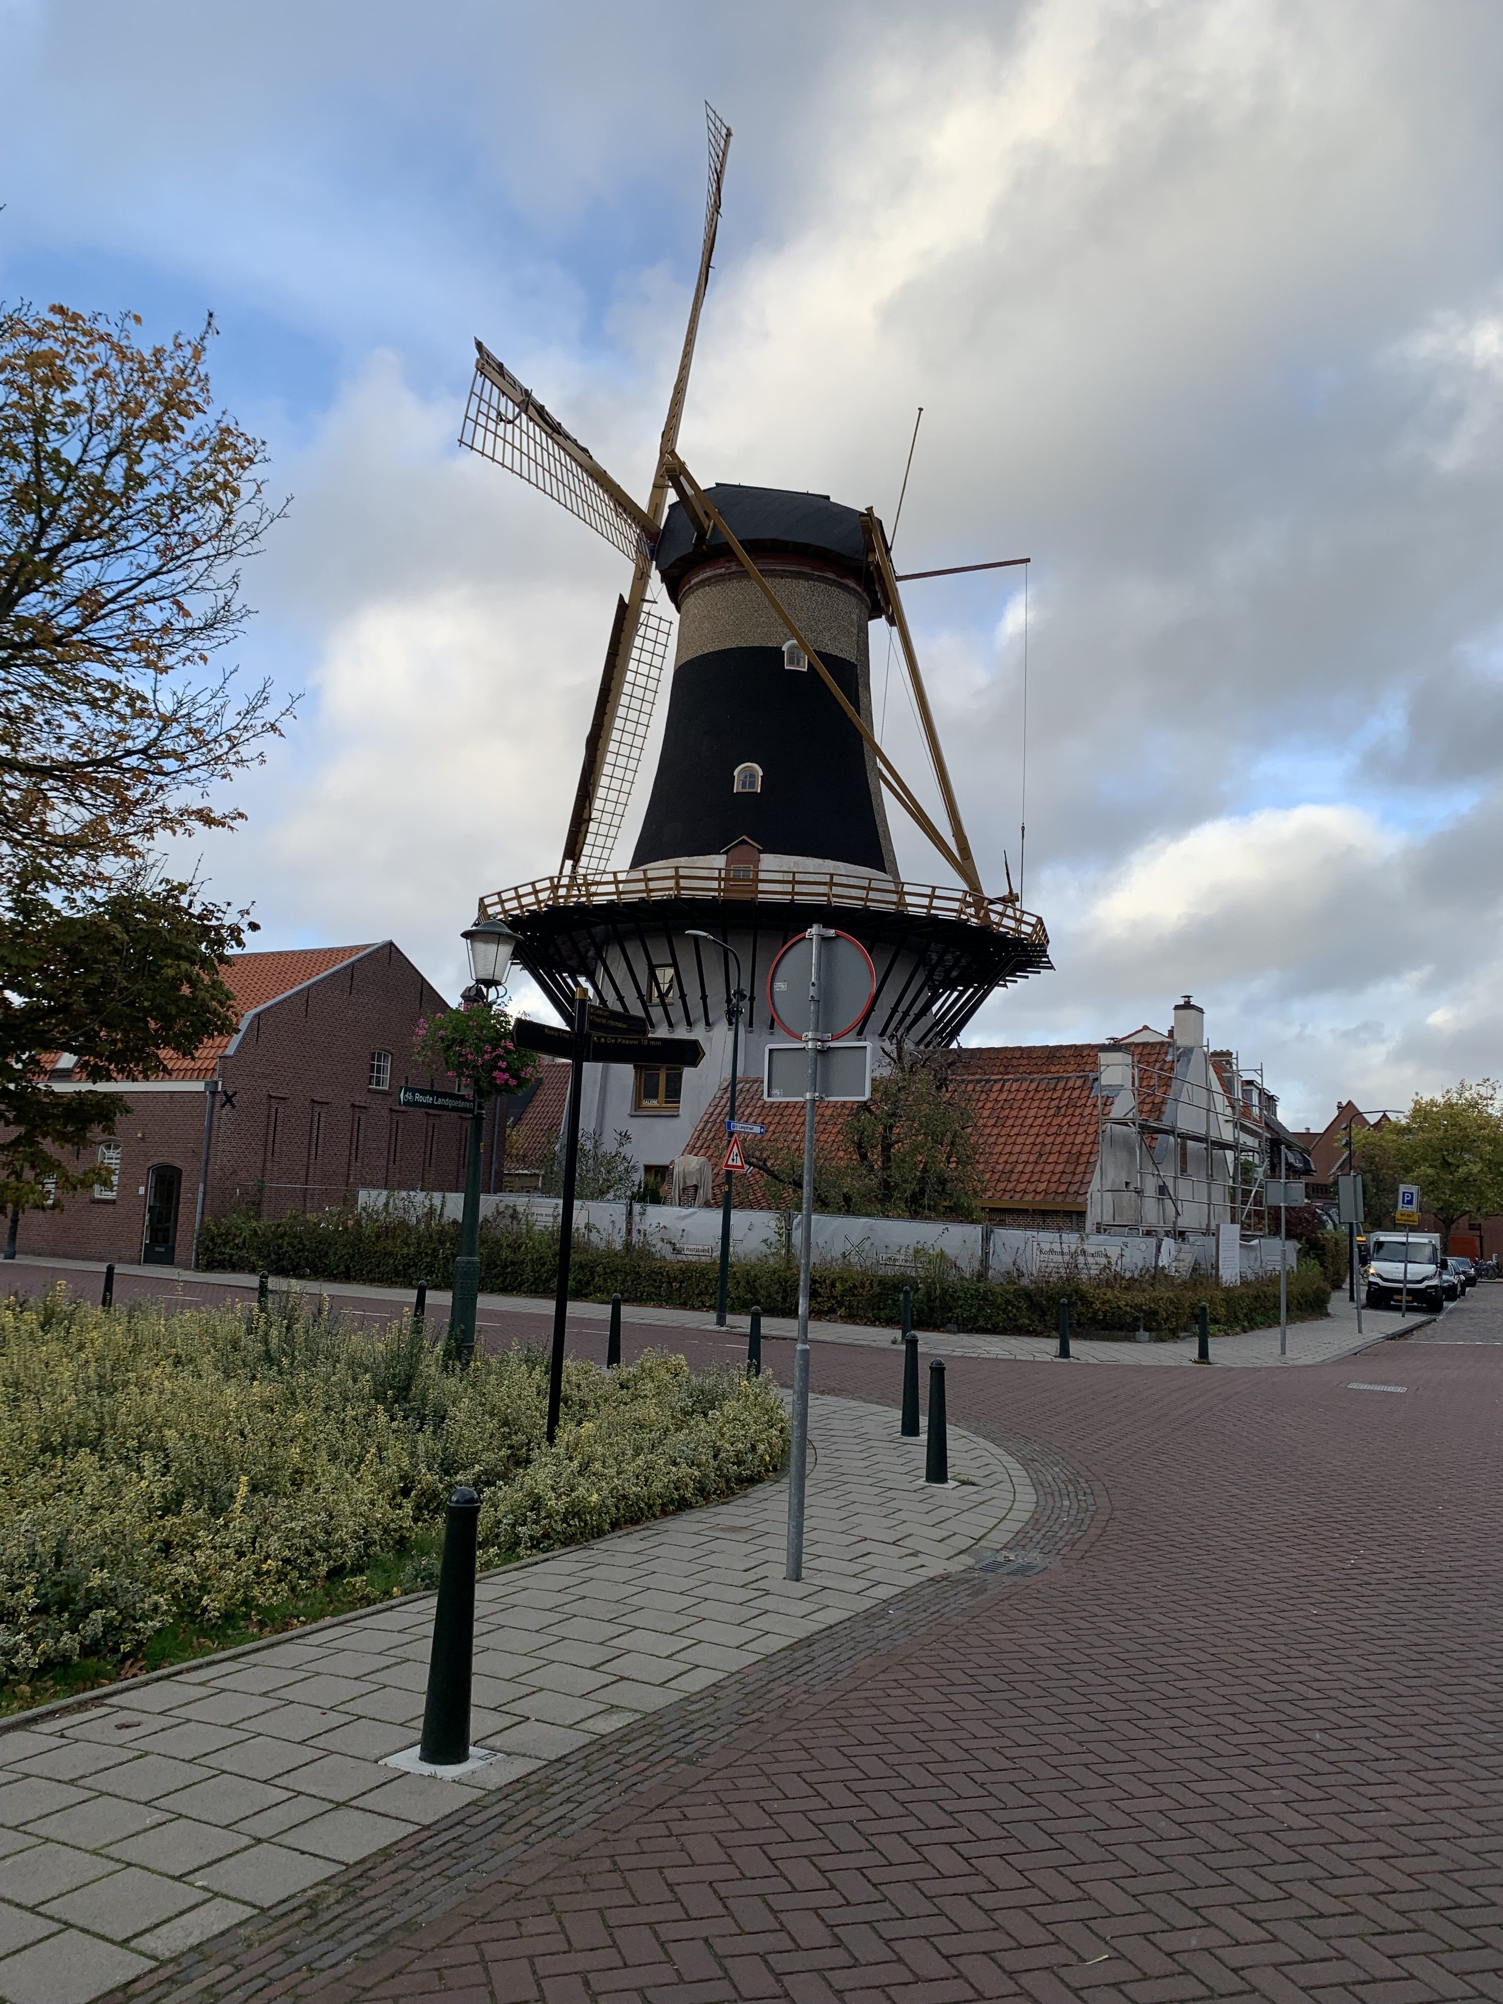
Wie fit ist Wassenaar für die Zukunft?
Von Emma

Slide 2
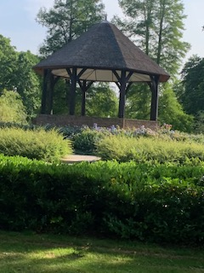
Wassenaar und ich
Guten Tag, Ich bin Emma. Ich bin dreizehn Jahre alt. Ich komme aus Ungarn, aber ich wohne in Wassenaar. Wassenaar ist eine Stadt in den Niederlanden. Es ist eine sehr schöne Stadt. In Wassenaar gibt es viele Stadtparkes und auch einen Fischmarkt. Es gibt keine Kegelbahn und auch keinen Bahnhof aber es gibt ein Schwimmbad und ein sportzentrum.
Die Luft in Wassenaar ist nicht schlecht und wir haben viel Natur, das ist sehr gut für die Zukunft.
Kredite an Scarlett

Slide 3
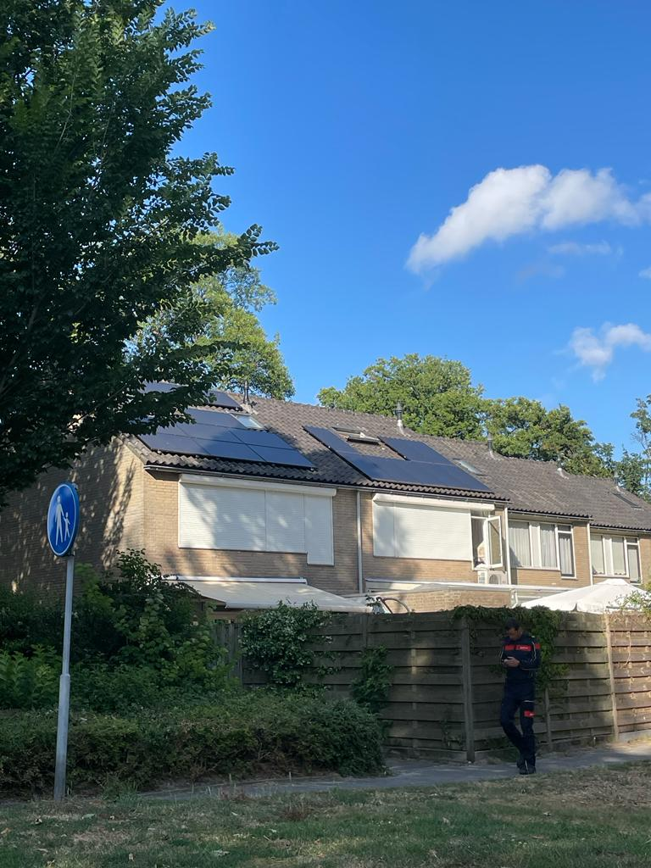
Viele Sonnenkollektors
Immer mehr Häuser nutzen Sonnenkollektoren zur Energieversorgung. Sonnenkollektoren sind gut für die Zukunft, weil sie Sonnenenergie und nicht fossile Brennstoffe nutzen. Auch belasten sie die Umwelt nicht. Sonnenkollektoren sind auch für Menschen sehr nützlich, weil sie viel Geld sparen können.

Slide 4
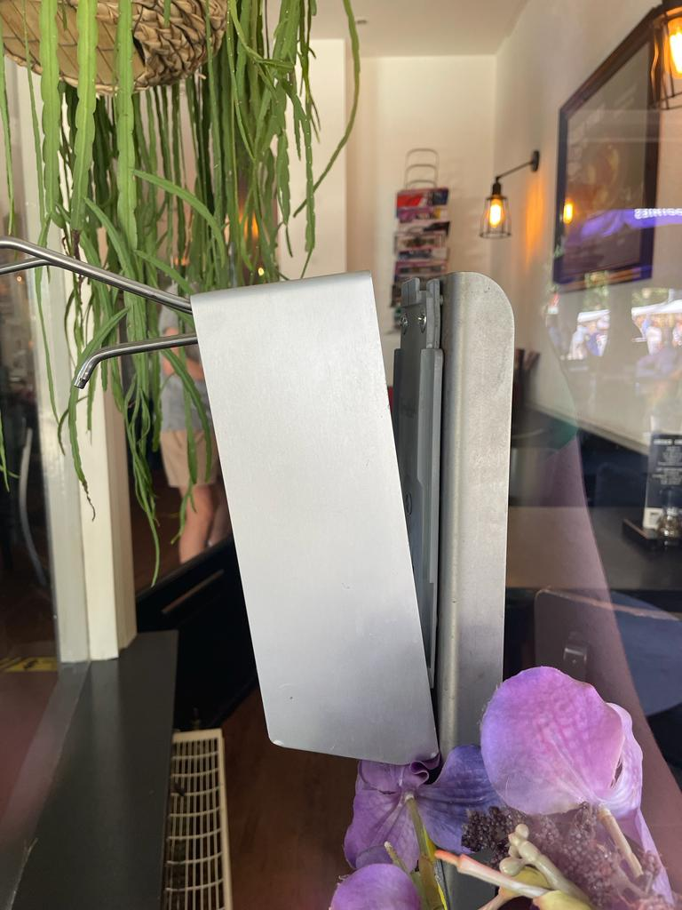
Viel Händedesinfektionsmittel
In Geschäften, Schulen und Museen gibt es gratis Händedesinfektionsmittel. Das ist wirklich gut, weil es die Stadt gesund halten kann. Das bedeutet, dass es in Zukunft weniger kranke Menschen geben wird und die Orte sauberer sein werden. Das kann auch andere neue Viren verhindern, die wie Covid 19 enden würden.

Slide 5
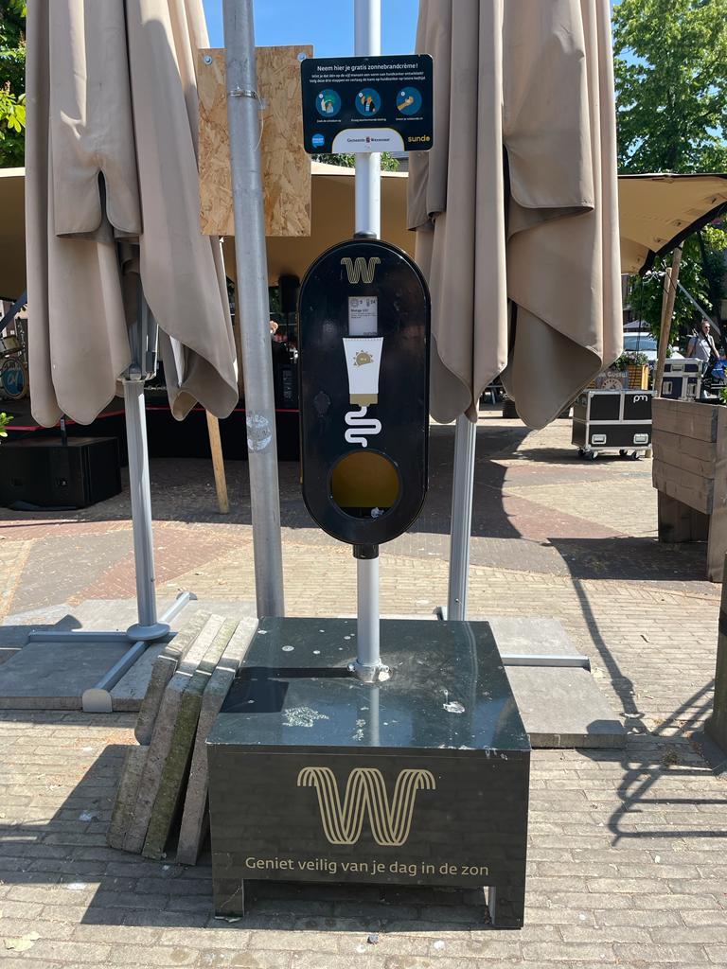
Gratis Sonnenschutz
Im Stadtzentrum gibt es gratis Sonnenschutzmittel, die jeder an einem sonnigen Tag auftragen kann. Das ist sehr gut für die Menschheit, denn so bekommen weniger Menschen einen Sonnenbrand, was auch die Zahl der Hautkrebsfälle in Wassenaar verringern könnte. Das ist gut für die Zukunft, aber es findet nur im Sommer draußen statt, obwohl es auch in anderen Jahreszeiten sonnige Tage gibt.

Slide 6
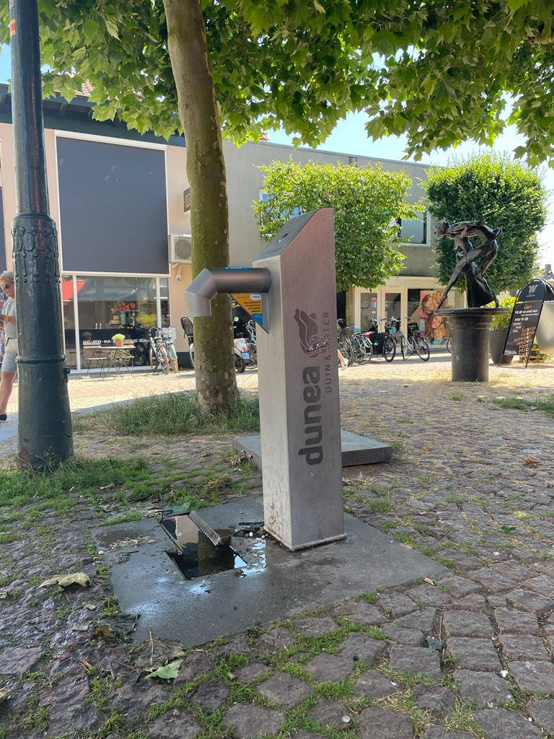
Gratis Wasser
Rund um Wassenaar gibt es viele gratis Dunea-Wasserzapfstellen. Das ist nützlich für die Zukunft, denn Wasser kann die Menschen gesund halten. Menschen, die sich kein Wasser leisten können, können die Zapfstellen als Ressource nutzen. Auch Touristen können durch die Stadt spazieren und bei Bedarf die Wasserzapfstellen nutzen.

Slide 7
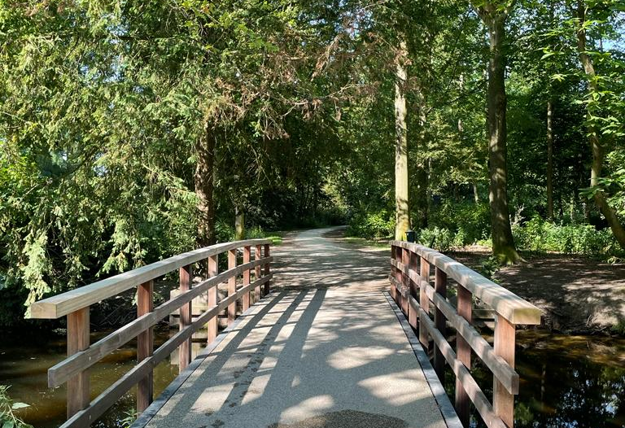
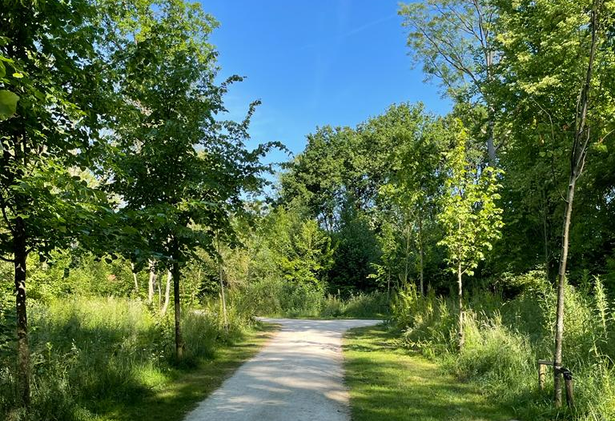
Viel Natur
Wassenaar ist voll von Natur. Es gibt viele Parks, die voller Natur sind. Die Natur ist wirklich hilfreich für die Umwelt und die Gesundheit von der Stadt, weil die Natur hilft, frische Luft zu haben, die der Mensch zum Leben braucht. Die Natur ist nicht nur sehr nützlich, sondern auch sehr schön, sie macht Wassenaar sehr bunt.

Slide 8
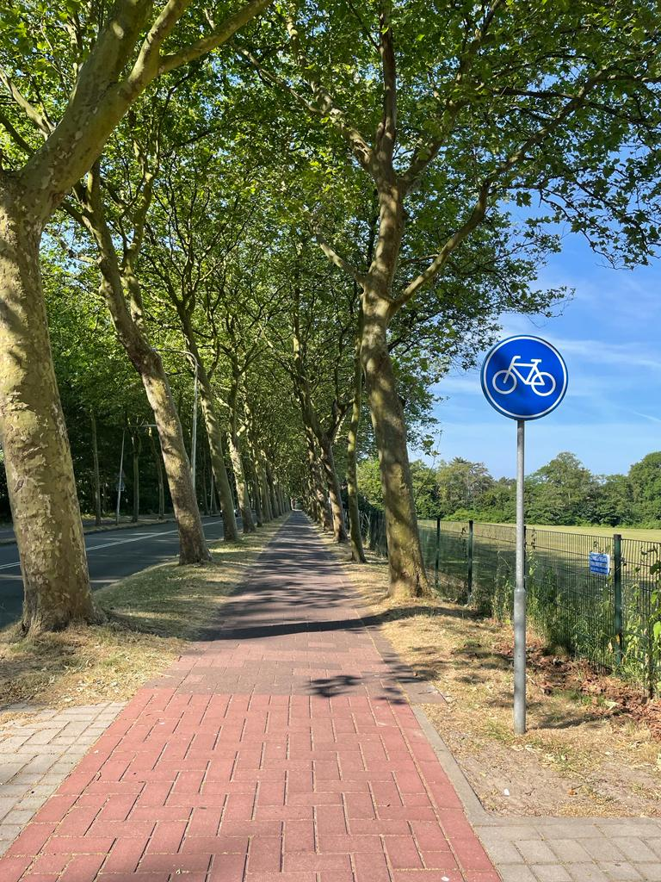
Viele Radwege
Die Stadt hat viele Radwege. Radwege sind gut für die Zukunft, weil mehr Menschen mit dem Fahrrad statt mit dem Auto fahren werden. Der Verkehr ist nicht gut für die Umwelt, weil er die Luft schlecht macht. Mehr Fahrrade benutzen ist besser als Verkehrsmitteln oder Autos zu benutzen, weil es kann der Zukunft sehr helfen.

Slide 9
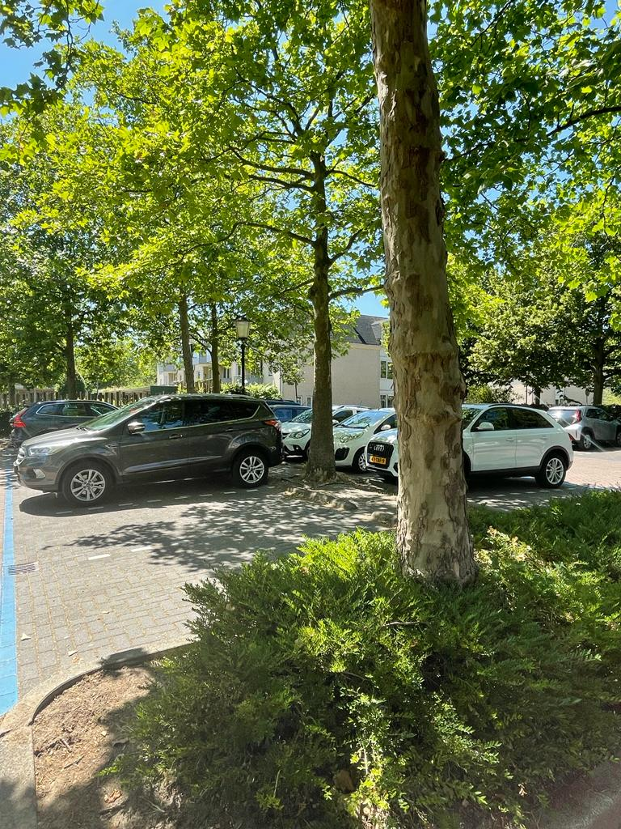
Zu viel Verkehr
In Wassenaar gibt es zu viel Verkehr. Es gibt viele Autos und Motorräder, die eine schlechte Luft absondern. Das ist schlecht für die Zukunft, weil schlechte Luft Krankheiten machen kann. Heute gibt es viel Verkehr, aber in Zukunft wird sich das möglicherweise ändern und es wird weniger Autos und weniger öffentliche Verkehrsmittel geben. Die Menschen werden mehr zu Fuß gehen und ihr Fahrrad benutzen, um an Orte zu gelangen.

Slide 10
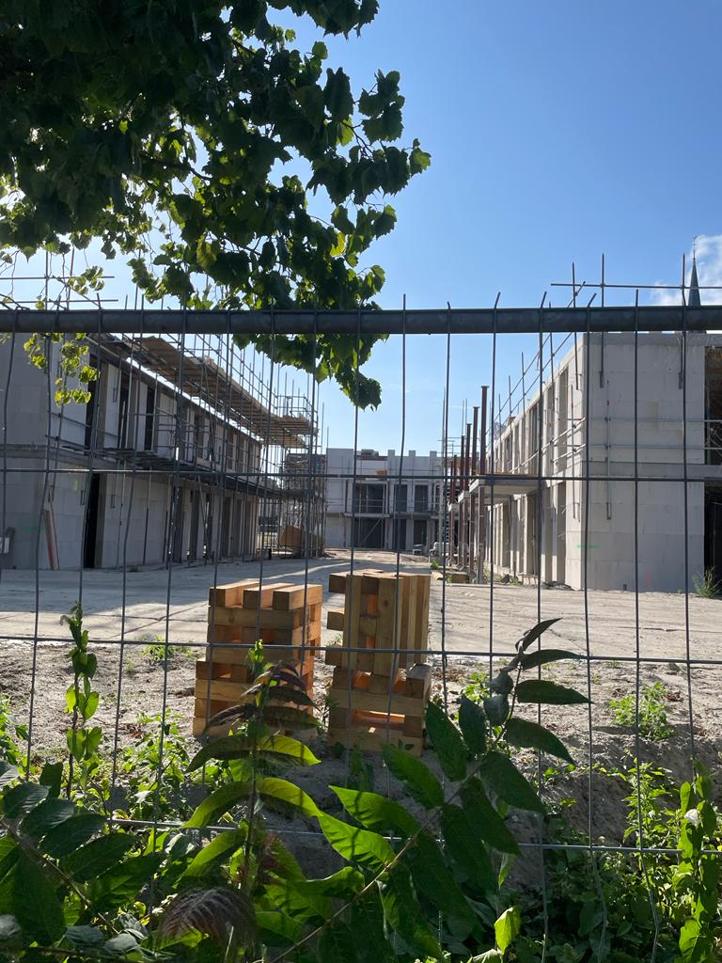
Zu viele Konstruktionen
In Wassenaar gibt es viele Konstruktionen, die die Stadt unordentlich und schmutzig machen. Das wirkt unschön und ist auch nicht gut für die Umwelt. Die vielen Baufahrzeuge verpesten die Luft und machen den Boden mit Müll voll. Zudem dauert es Jahre, bis die Bauarbeiten fertig sind. Das ist einfach nicht gut für die Zukunft und die Menschen müssen etwas tun.

Slide 11
Zukunftssicher?
Meiner Meinung nach ist Wassenaar eine sehr zukunftssichere Stadt. Es gibt zwar einige Dinge, die besser sein könnten, aber es gibt keine perfekten Städte. Es gibt eine Menge Dinge wie Solarzellen, Natur und gratis Händedesinfektion, die gut sind. Aber Dinge wie Bauten und ein großer Verkehr sind schlecht für die Stadt. Auch wenn es Probleme gibt, sind die guten Dinge mehr wert.

Slide 12
Emma Fodor 153995@rijnlandslyceum-rlw.nl Rijnlands Lyceum Wassenaar, Niederlande 13 Jahre alt, Sprachniveau A1

